Slide 1


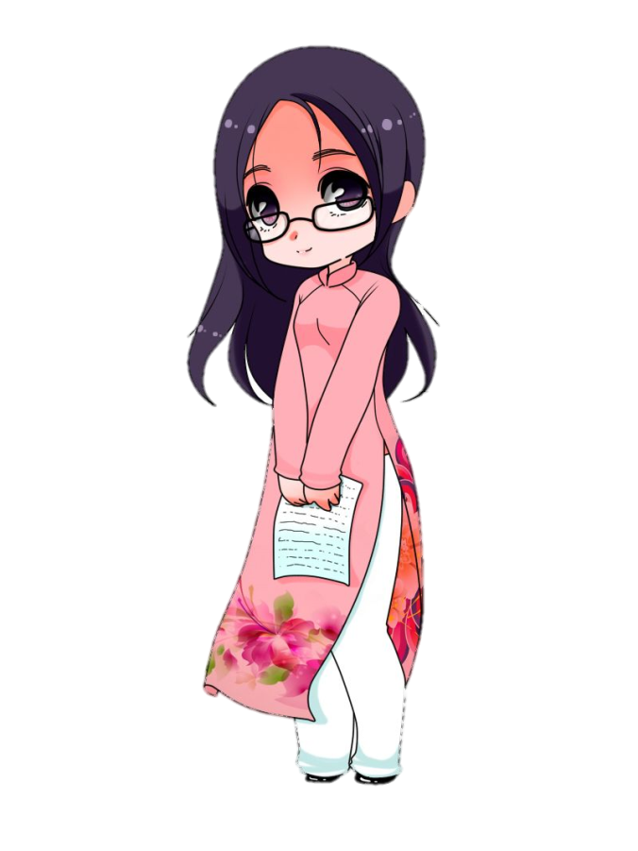





Slide 2

Luật chơi:
Quản trò hô: Đố bạn! Đố bạn
Cả lớp: Đố gì? Đố gì?
Quản trò: Đố bạn ………….?
Quản trò sẽ mời bất ngờ một HS trong lớp. Bạn nào trả lời đúng thì sẽ nhận phần thưởng, bạn nào không trả lời được thì sẽ bị phạt.
Nội dung câu đố:
Đố bạn kể tên các dấu chấm câu dựa vào gợi ý

Slide 3
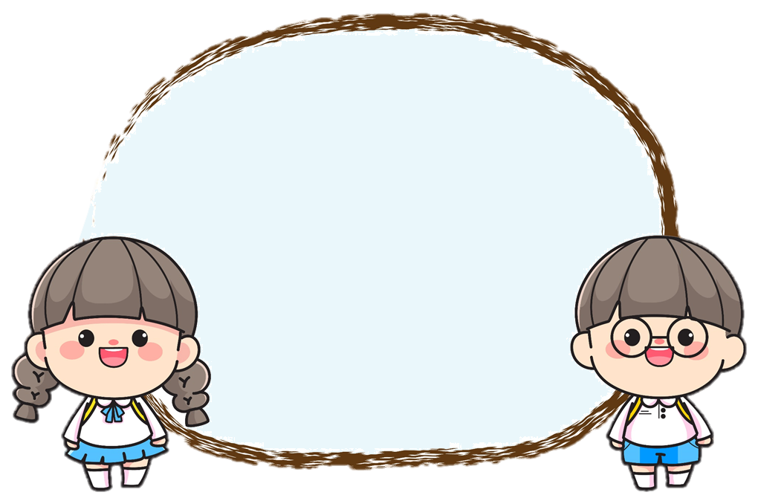
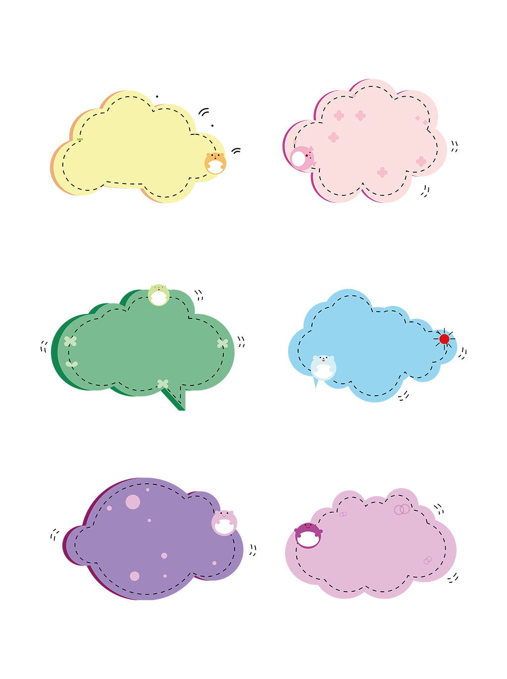
Dấu gì đặt ở cuối câu báo hiệu câu đã kết thúc.
Dấu chấm

Slide 4
Dấu gì dùng để báo hiệu sự liệt kê hoặc nhấn mạnh ý trích dẫn trực tiếp.
Dấu hai chấm

Slide 5
Dấu gì dùng để đánh dấu các trích dẫn.
Dấu ngoặc kép

Slide 6
Đâu là dấu được dùng để kết thúc câu cảm thán, câu cầu khiến
Dấu chấm than

Slide 7
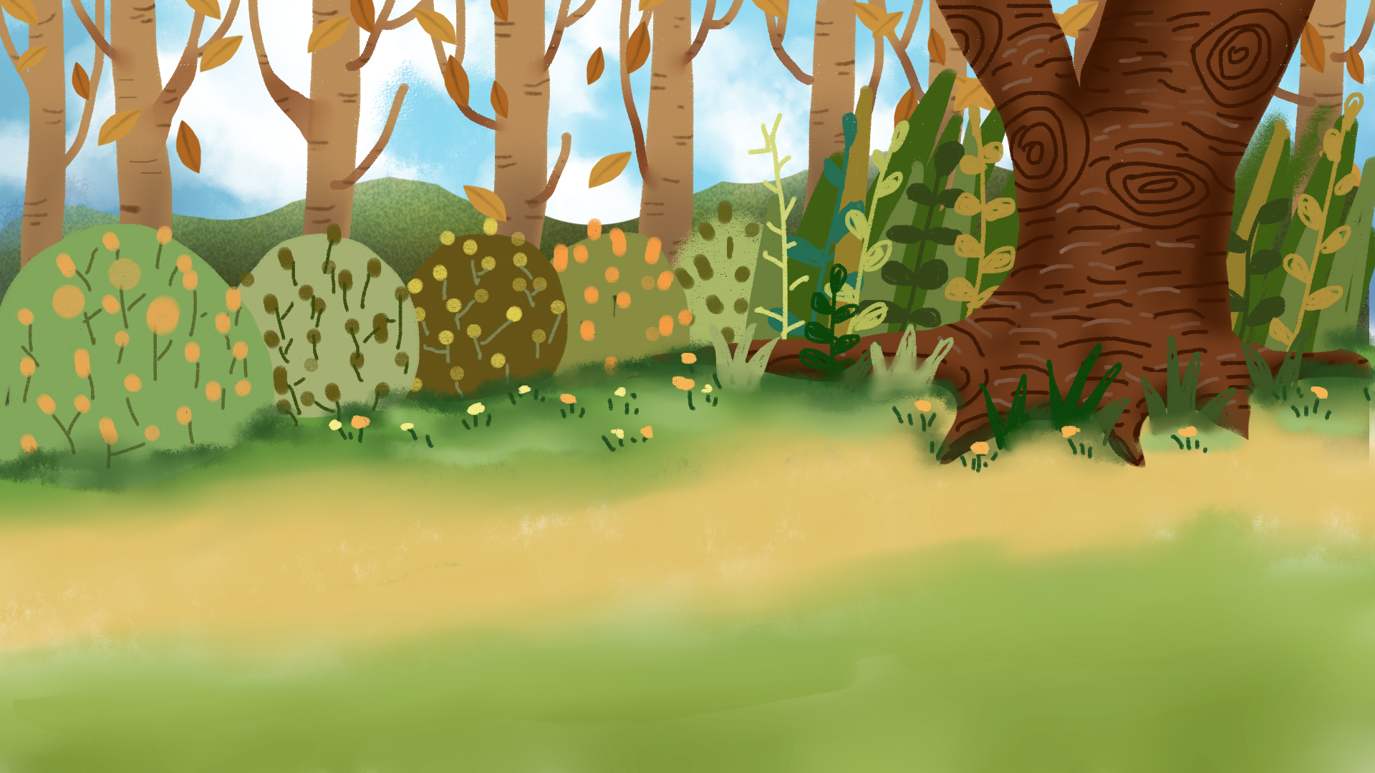

Dấu hai chấm, dấu phẩy;
Đặt và trả lời câu hỏi Để làm gì?
Thứ… ngày… tháng… năm 2023

Slide 8
YÊU CẦU CẦN ĐẠT
  Nhận diện và hiểu được tác dụng của dấu gạch ngang đặt ở dấu câu để đánh dấu lời nói trực tiếp của nhân vật.
  Biết sử dụng dấu gạch ngang để đánh dấu lời nói của nhân vật

Slide 9

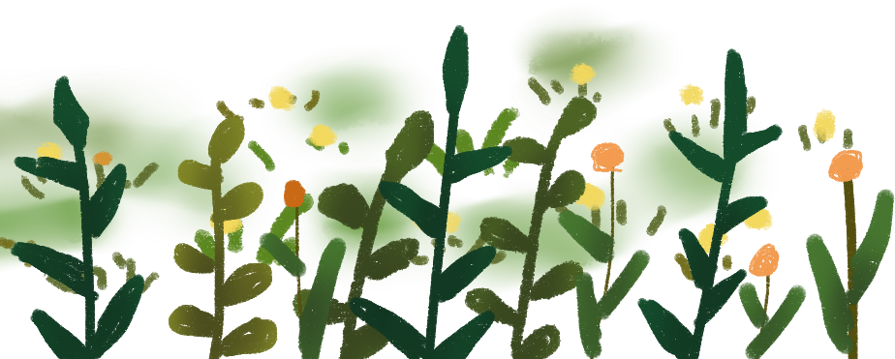


Slide 10


1. Trong những câu thơ, câu văn dưới đây, dấu hai chấm dùng để làm gì?
Báo hiệu bộ phận câu đứng sau là phần giải thích
Báo hiệu bộ phận câu đứng sau là phần liệt kê
Thảo luận nhóm 2

Slide 11
Nhận xét
Trình bày

Slide 12
Cá vui: mưa trên sông
Sông vui: đò vào bến
Bến vui: ở cạnh trường
Trường vui: đông bé đến ...
(Phạm Hổ)
Báo hiệu bộ phận câu đứng sau là phần giải thích

Slide 13
b. Rồi những cảnh tuyệt đẹp của đất nước hiện ra: cánh đồng với những đàn trâu thung thăng gặm cỏ, dòng sông với những đoàn thuyền ngược xuôi.
(Nguyễn Thế Hội)
Báo hiệu bộ phận câu đứng sau là phần liệt kê

Slide 14
c. Đảo hiện lên rực rỡ vào lúc vầng đông bắt đầu tỏa ánh sáng. Sắc xanh nhô lên mịn màng. Chim bay vút lên khoe trăm màu áo đan chéo nhau trong không trung: nâu, trắng, mun, vàng, xám, tím biếc,...
(Võ Văn Trực)
Báo hiệu bộ phận câu đứng sau là phần liệt kê

Slide 15
2. Chọn dấu hai chấm hoặc dấu phẩy thay cho ô vuông trong đoạn văn dưới đây. Vì sao em chọn dấu câu đó?
Mèo Mun có sở thích đặc biệt ăn cá. Thế là mèo mẹ mua về cho Min ít cá tươi 1 con rô, 2 con diếc, ... Mẹ nướng cá lên. Mun vui lắm. Vừa ăn, chú vừa luôn miệng khen: “Cá giòn thơm và ngọt quá!”. Và chú cũng không quên một việc quen thuộc nói lời cảm ơn mẹ.
(Theo Nguyễn Hữu Đạt)
:
:
,
:

Slide 16
3. Nói tiếp để hoàn thành câu dưới đây:
Rô – bốt được tạo ra để (...)
Trai tráng khắp Hy Lạp đổ về thành Ô–lim-pi-a để (...)
Chúng ta cần học ngoại ngữ để (...)
Rô – bốt được tạo ra để phục vụ con người.
Trai tráng khắp Hy Lạp đổ về thành Ô–lim-pi-a để tham gia Đại hội Thể thao Ô-lim-pích
Chúng ta cần học ngoại ngữ để thêm hiểu biết.

Slide 17
4. Cùng bạn đặt và trả lời câu hỏi Để làm gì?
M : - Chúng ta tập thể dục, thể thao để làm gì?
- Chúng ta tập thể dục, thể thao để nâng cao sức khoẻ.
THẢO LUẬN NHÓM ĐÔI
- Bạn nhỏ tưới nước cho cây để làm gì ?
- Bạn tưới nước để cây tươi tốt (mau lớn).
Tranh 2 :
- Bạn nhỏ bắt sâu cho cây để làm gì ?
- Bạn bắt sâu để cây tươi tốt.

Slide 18


Slide 19

Hỏi đáp cùng người thân với câu hỏi Để làm gì?

Slide 20


